Slide 1
Ειδικές Ιατρικές Εφαρμογές
Ανοικτά Ακαδημαϊκά Μαθήματα στο ΤΕΙ Αθήνας
Ενότητα 11: Ορθοπαιδικές και Ουρολογικές παθήσεις
Δρ. Νικόλαος Δ. Θαλασσινός, Επίκουρος Καθηγητής
Χειρουργός Θώρακος
Τμήμα Ραδιολογίας - Ακτινολογίας
Το περιεχόμενο του μαθήματος διατίθεται με άδεια Creative Commons εκτός και αν αναφέρεται διαφορετικά | Το έργο υλοποιείται στο πλαίσιο του Επιχειρησιακού Προγράμματος «Εκπαίδευση και Δια Βίου Μάθηση» και συγχρηματοδοτείται από την Ευρωπαϊκή Ένωση (Ευρωπαϊκό Κοινωνικό Ταμείο) και από εθνικούς πόρους.

Slide 2
Ορθοπαιδικές παθήσεις

Slide 3
Βιολογικά υλικά
Κολλαγόνο.
Ελαστίνη.
Τένοντες και σύνδεσμοι.
Αρθρικός χόνδρος.
Μηνίσκοι.
Οστούν.

Slide 4
Οστεοσυνθετικά και προσθετικά υλικά
Μέταλλα.
Ανοξείδωτος χάλυβας.
Κράματα κοβαλτίου.
Τιτάνιο.
Πολυμερή - Πολυαιθυλένιο.
Οστικό τσιμέντο.
Κεραμικά-Αλουμίνια.
Υδροξυαπατίτης.
Βιοαπορροφήσιμα υλικά.
Τεχνητά μέλη.

Slide 5
Αρθροπλαστικές
Αρθροπλαστική ισχίου *με τσιμέντο
(ολική) *χωρίς τσιμέντο
Ημιολική αρθροπλαστική ισχίου
Αρθροπλαστική γόνατος
Αρθροπλαστική ώμου
Αρθροπλαστική αγκώνα

Slide 6
Αρθροσκόπιο - Εφαρμογές
Έλεγχος της ακεραιότητας των στοιχείων μιας άρθρωσης.
Αφαίρεση τμημάτων κατεστραμμένων στοιχείων (ράκη).
Λήψη υλικού για βιοψία και καλλιέργεια.

Slide 7
Αρθροσκόπηση 1/12
Διαγνωστικές ενδείξεις
Επισκόπηση του εσωτερικού της άρθρωσης.
Διάγνωση - υμενιτίδων
- εκφυλιστικών ρήξεων μηνίσκου.
Αφαίρεση ξένων σωμάτων.

Slide 8
Αρθροσκόπηση 2/12
Θεραπευτικές ενδείξεις
ΩΜΟΣ:
Υποτροπιάζον εξάρθρημα ώμου,
Αποκόλληση επιχείλιου χόνδρου.
ΑΓΚΩΝΑΣ:
Θεραπεία οστεοχονδρικών καταγμάτων,
Θεραπεία υμενιτίδων,
Αφαίρεση ξένων σωμάτων.
ΠΗΧΕΟΚΑΡΠΙΚΗ:-Σύνδρομο καρπιαίου σωλήνα

Slide 9
Αρθροσκόπηση 3/12
Θεραπευτικές ενδείξεις
ΙΣΧΙΟ:
Αφαίρεση Ξένων σωμάτων,
Θεραπεία αποκόλλησης επιχείλιου χόνδρου.
ΓΟΝΑΤΟ:
Θεραπεία υμενίτιδας, ρήξεων μηνίσκου, χονδρίτιδας,
Αποκατάσταση χιαστών συνδέσμων.
ΠΟΔΟΚΝΗΜΙΚΗ:
Θεραπεία υμενίτιδας, οστεοχονδρίτιδας,
Συνδρόμου πρόσκρουσης.

Slide 10
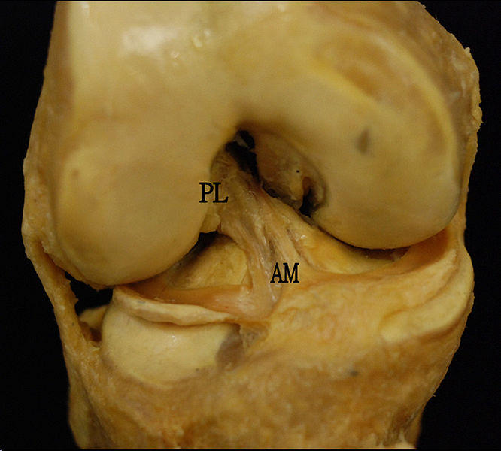
Άρθρωση γόνατος
“ACLI 18”, από Kuebi διαθέσιμο με άδεια CC BY-SA 2.0

Slide 11
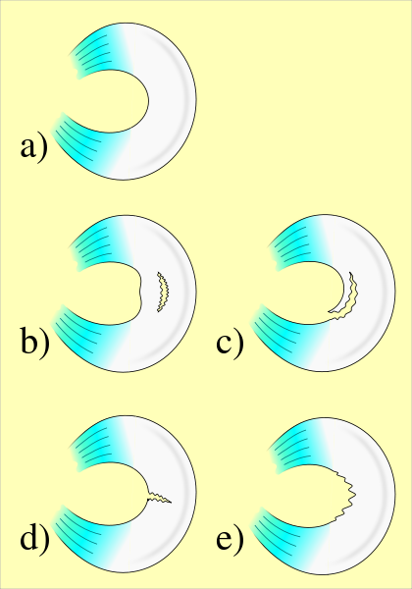
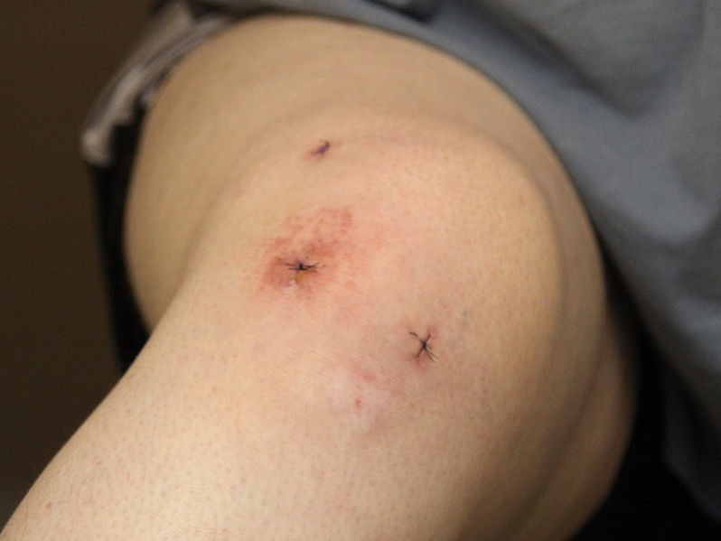
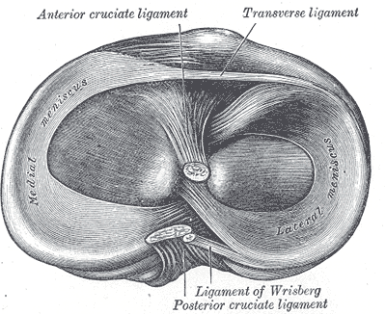
Αρθροσκόπηση 4/12
“Plateau du tibia (Gray 349)”, από Trassiorf διαθέσιμο με άδεια CC BY-SA 3.0
“Meniskusruptur”, από Stündle διαθέσιμο ως κοινό κτήμα
“Typical arthroscopic surgery incisions - knee”, από Tim1965 διαθέσιμο με άδεια CC BY-SA 3.0
Αρθροσκόπηση μηνίσκου γόνατος

Slide 12
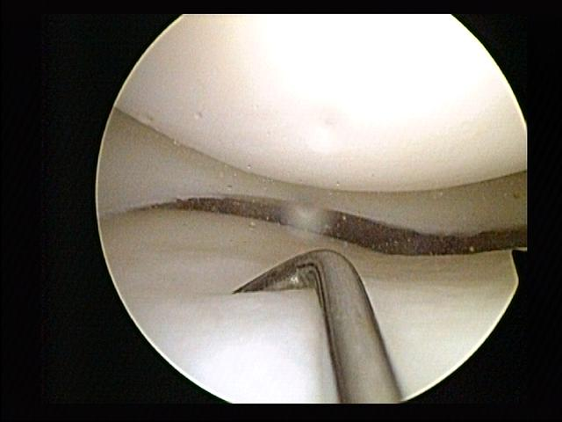
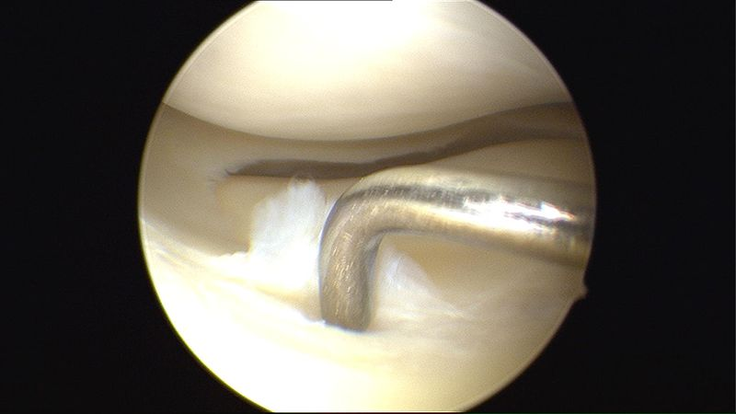
Αρθροσκόπηση 5/12
“Lateral meniscus chondromalacia”, από Arthroscopist διαθέσιμο με άδεια CC BY-SA 4.0
“Lateral meniscus tear anterior horn”, από Arthroscopist διαθέσιμο με άδεια CC BY-SA 4.0
Αρθροσκόπηση μηνίσκου γόνατος

Slide 13
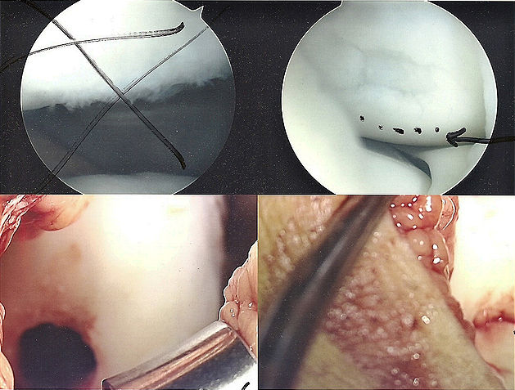
Αρθροσκόπηση 6/12
Αρθροσκόπηση γόνατος
“OATS-Arthroscopic Scan1”, από FoodPuma διαθέσιμο με άδεια CC BY-SA 3.0

Slide 14
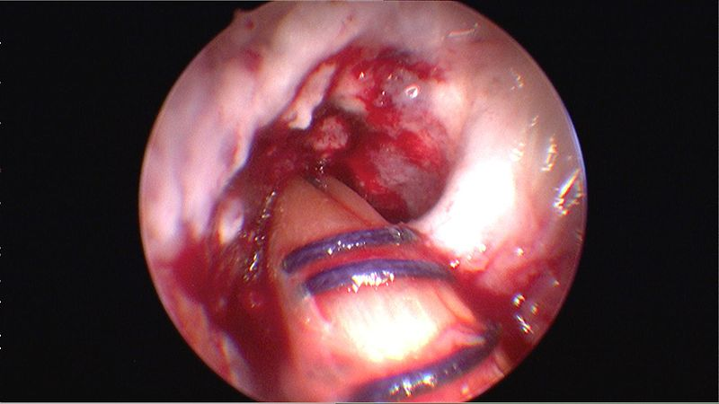
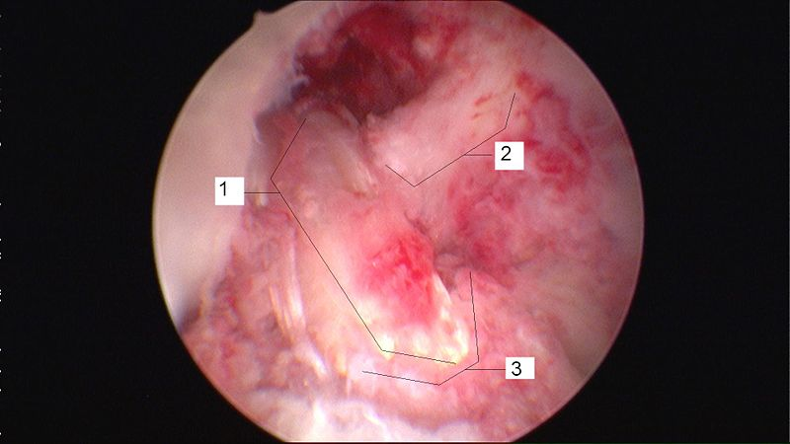
Αρθροσκόπηση 7/12
“Anterior cruciate ligament repair 2”, από Arthroscopist διαθέσιμο με άδεια CC BY-SA 4.0
“Anterior cruciate ligament repair 3 legend”, από Arthroscopist διαθέσιμο με άδεια CC BY-SA 4.0
Αποκατάσταση συνδέσμων άρθρωσης γόνατος

Slide 15
Αρθροσκόπηση 8/12
Knee Arthroscopy

Slide 16
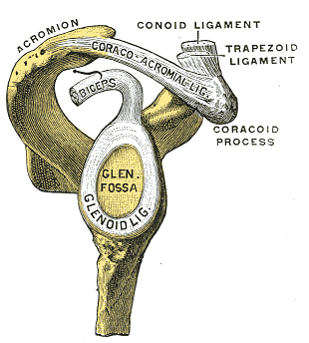
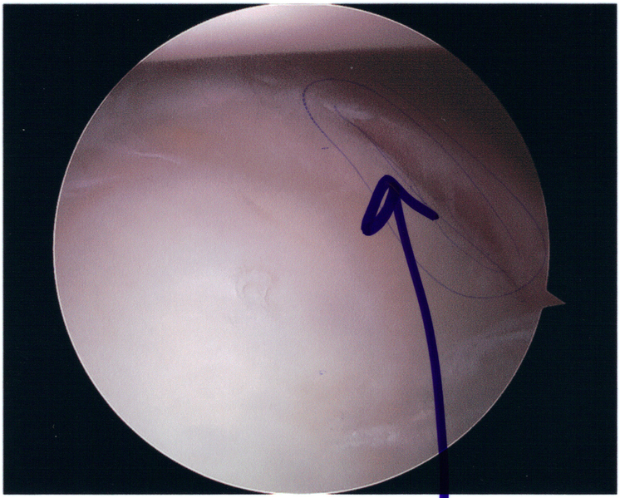
Αρθροσκόπηση 9/12
“Gray328”, από Phyzome διαθέσιμο ως κοινό κτήμα
“Bankart lesion seen at arthroscopy”, από Rwillia4 διαθέσιμο ως κοινό κτήμα
Αρθροσκόπηση ώμου

Slide 17
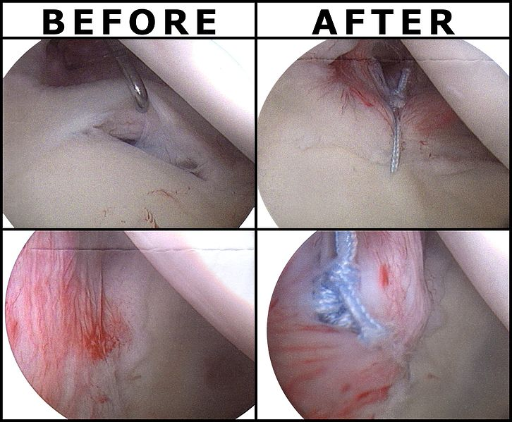
Αρθροσκόπηση 10/12
“SLAP-Lesion-before-after-EN”, από B3t διαθέσιμο με άδεια CC BY-SA 3.0
Αρθροσκόπηση ώμου

Slide 18
Αρθροσκόπηση 11/12
“arthroscopic multidirectional instability shoulder surgery” από Young Lae Moon με άδεια CC BY

Slide 19
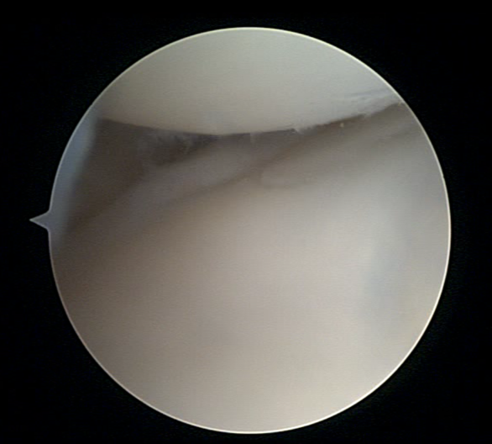
Αρθροσκόπηση 12/12
“Wrist arthroscopy”, από File Upload Bot (Magnus Manske) διαθέσιμο ως κοινό κτήμα
Αρθροσκόπηση καρπού

Slide 20
Αρθροσκόπηση αγκώνος
“Elbow arthroscopy for Degenerative stiff elbow” από Young Lae Moon με άδεια CC BY

Slide 21
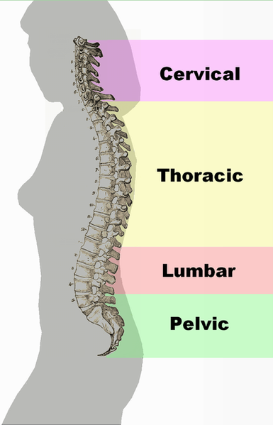
Ανατομία σπονδυλικής στήλης
“Spinal column curvature”, από Vsion διαθέσιμο ως κοινό κτήμα

Slide 22
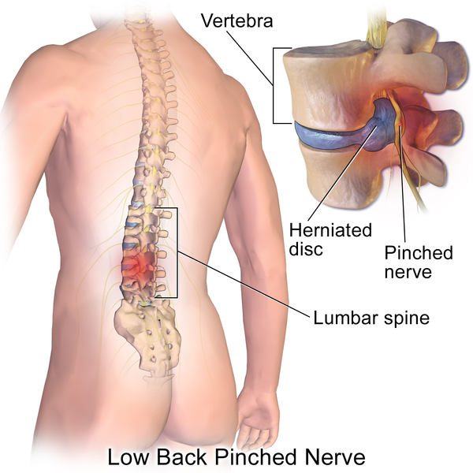
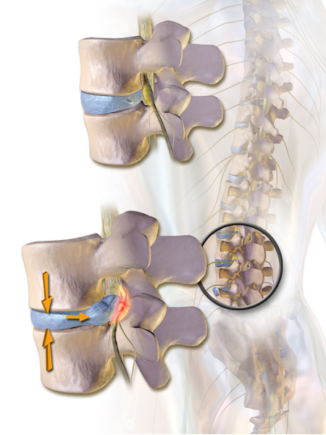
Παθήσεις της σπονδυλικής στήλης (Κήλη μεσοσπονδυλίου δίσκου)
“Herniated Disc”, από BruceBlaus διαθέσιμο με άδεια CC BY 3.0
“Blausen 0484 HerniatedLumbarDisc”, από BruceBlaus διαθέσιμο με άδεια CC BY 3.0

Slide 23
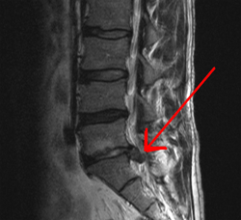
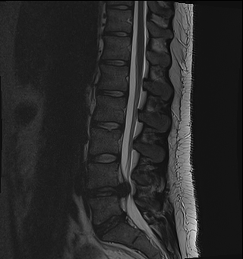
Κήλη μεσοσπονδυλίου δίσκου
Απεικόνιση με μαγνητική τομογραφία
“Lagehernia”, από SieBot διαθέσιμο ως κοινό κτήμα
“Severe herniation of L4-L5 disc”, από Dewdude διαθέσιμο ως κοινό κτήμα

Slide 24
Επέμβαση στη σπονδυλική στήλη
Lumbar Micro Discectomy

Slide 25
Ενδοσκόπηση στην ουρολογία
Ουρηθροκυστεοσκόπηση.
Ανιούσα πυελογραφία.
Καθετηριασμός ουρητήρων.

Slide 26
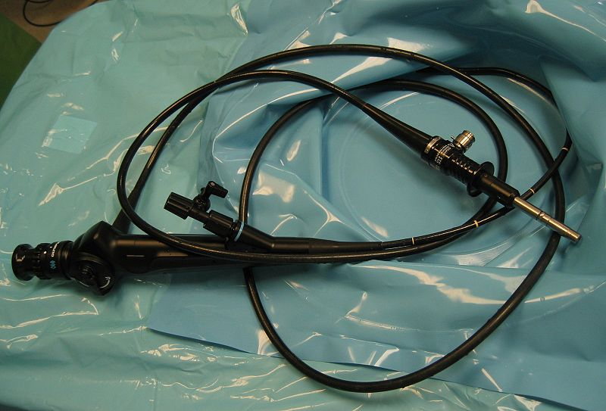
Κυστεοσκόπιο
“Cystoscope-med-20050425”, από MykReeve διαθέσιμο με άδεια CC BY-SA 3.0

Slide 27
Κυστεοσκόπιο – Εφαρμογές
Έλεγχος στεγανότητας ουρητηροκυστικών βαλβίδων.
Αφαίρεση νεοπλασιών ουροδόχου κύστης.
Καθετηριασμός ουρητήρων και νεφρικής πυέλου.
Εκτέλεση ανάστροφης ουρητηρονεφρογραφίας.

Slide 28
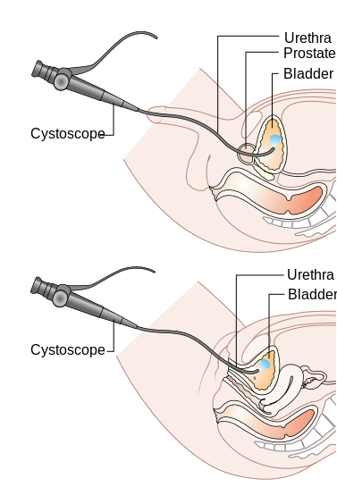
Κυστεοσκόπηση
“Diagram showing a cystoscopy for a man and a woman CRUK 064”, από Fæ διαθέσιμο με άδεια CC BY-SA 4.0

Slide 29
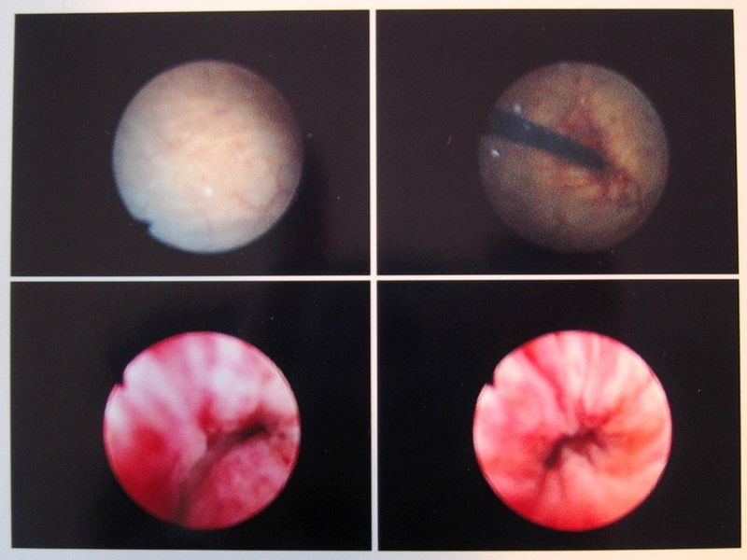
Κυστεοσκοπικές εικόνες
Α
Β
Γ
Δ
“Cystoscopy-im-20050425”, από MykReeve διαθέσιμο με άδεια CC BY-SA 3.0
Α. Τοίχωμα κύστης.
Β. Είσοδος κυστεοσκοπίου από την ουρήθρα.
Γ – Δ. Φλεγμονή της ουρήθρας.

Slide 30
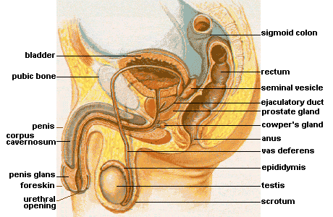
Ουροποιητικό και γεννητικό σύστημα άνδρα
“Male anatomy”, από Xiong Chiamiov διαθέσιμο με άδεια CC BY-SA 3.0

Slide 31
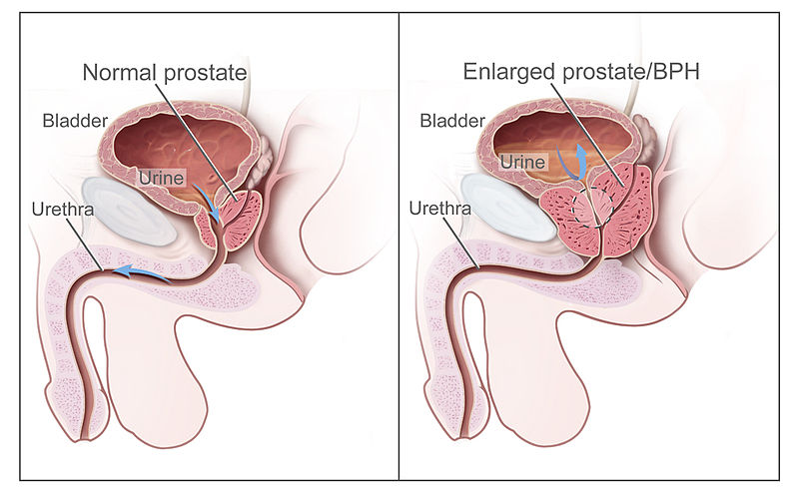
Παθήσεις του προστάτη αδένα 1/2
Φυσιολογικός προστάτης
Διογκωμένος προστάτης (αδένωμα)
“Benign Prostatic Hyperplasia nci-vol-7137-300”, από Stevenfruitsmaak διαθέσιμο ως κοινό κτήμα

Slide 32
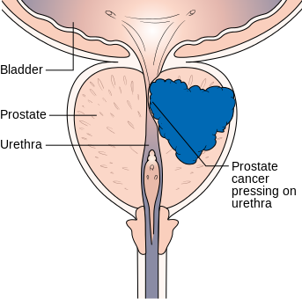
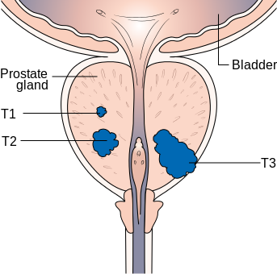
Παθήσεις του προστάτη αδένα 2/2
Καρκίνος του προστάτη
Κλινική σταδιοποίηση
“Diagram showing prostate cancer pressing on the urethra CRUK 182”, από Fæ διαθέσιμο με άδεια CC BY-SA 4.0
“Diagram showing T1-3 stages of prostate cancer CRUK 278”, από Fæ διαθέσιμο με άδεια CC BY-SA 4.0

Slide 33
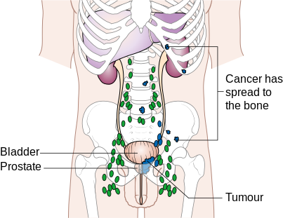
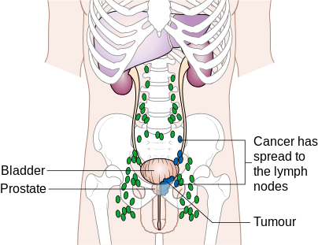
Μεταστάσεις του καρκίνου του προστάτη
Στα οστά
Στους λεμφαδένες
“Diagram showing prostate cancer that has spread to the bones CRUK 183”, από Fæ διαθέσιμο με άδεια CC BY-SA 4.0
“Diagram showing prostate cancer that has spread to the lymph nodes CRUK 184”, από Fæ διαθέσιμο με άδεια CC BY-SA 4.0

Slide 34
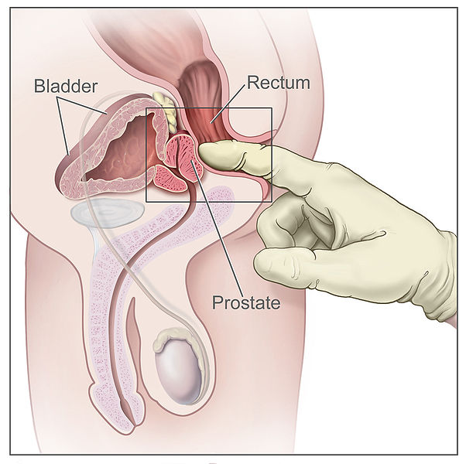
Κλινική εξέταση προστάτη
“Digital rectal exam nci-vol-7136-300”, από Stevenfruitsmaak διαθέσιμο ως κοινό κτήμα

Slide 35
Διουρηθρική προστατεκτομή
TURP Transurethral Resection Prostate via Penis Surgery

Slide 36
Λιθοτριψία
Ενδοσωματική.
Εξωσωματική.

Slide 37
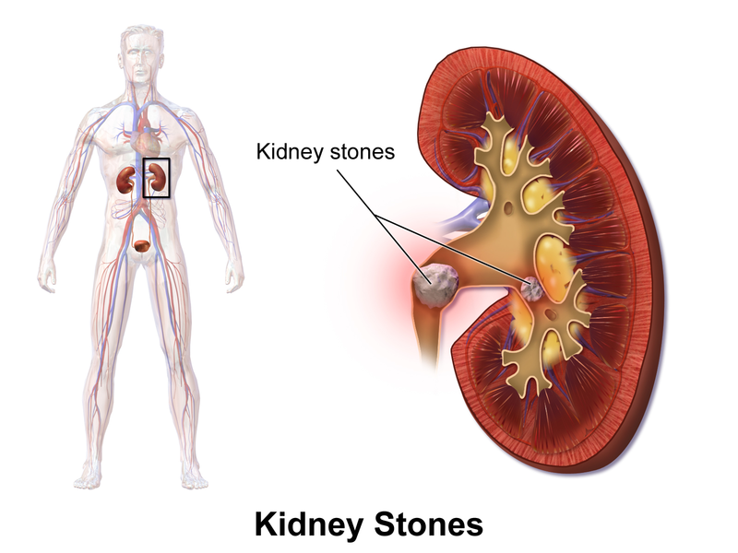
Θέσεις εντόπισης νεφρικών λίθων
“Blausen 0595 KidneyStones”, από BruceBlaus διαθέσιμο με άδεια CC BY 3.0

Slide 38
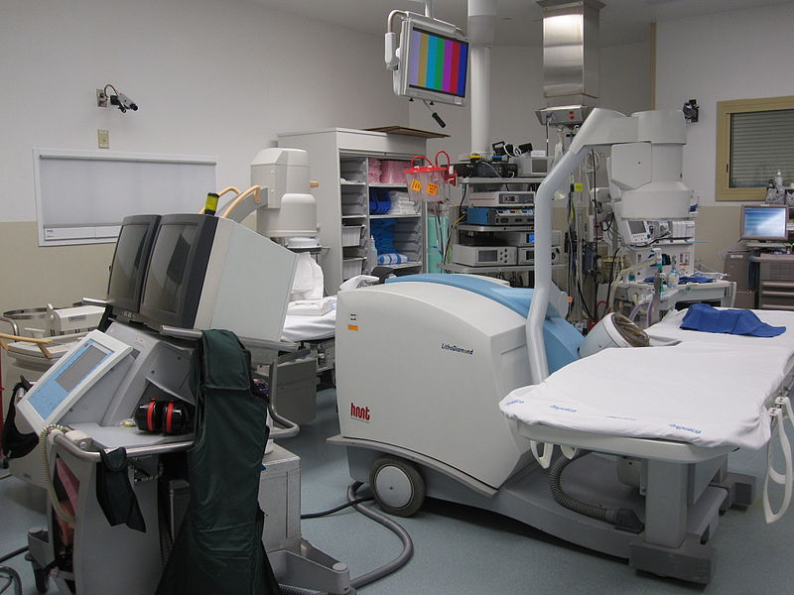
Μηχάνημα εξωσωματικής λιθοτριψίας
“Lithotriptor machine”, από DiverDave διαθέσιμο με άδεια CC BY-SA 3.0

Slide 39
Εξωσωματική λιθοτριψία
How extracorporeal shockwave lithotripsy is used to treat kidney stones

Slide 40
Λαπαροσκόπηση στην ουρολογία
Κοιλιακή κρυψορχία.
Λαπαροσκοπική κιρσοκηλεκτομή.
Λαπαροσκοπική πυελική λεμφαδενεκτομή.
Νεφρεκτομή.
Αντιμετώπιση παθήσεων του οπισθοπεριτοναϊκού χώρου.
Κολποανάρτηση.

Slide 41
Ρομποτική χειρουργική στην ουρολογία 1/2
Διουρηθρική προστατεκτομή.
Ριζική προστατεκτομή.
Κυστεκτομή.
Διαδερμική νεφρολιθοτομή.
Νεφρεκτομή.
Επινεφριδεκτομή.

Slide 42
Ρομποτική χειρουργική στην ουρολογία 2/2
“NCI B-roll Robotic Prostatectomy” από National Cancer Institute - News & Public Affairs με άδεια CC BY

Slide 43
Τέλος Ενότητας

Slide 44
Σημειώματα

Slide 45
Σημείωμα Αναφοράς
Copyright Τεχνολογικό Εκπαιδευτικό Ίδρυμα Αθήνας, Νικόλαος Θαλασσινός 2014. Νικόλαος Θαλασσινός. «Ειδικές Ιατρικές Εφαρμογές. Ενότητα 11: Ορθοπαιδικές και Ουρολογικές παθήσεις». Έκδοση: 1.0. Αθήνα 2014. Διαθέσιμο από τη δικτυακή διεύθυνση: ocp.teiath.gr.

Slide 46
Σημείωμα Αδειοδότησης
Το παρόν υλικό διατίθεται με τους όρους της άδειας χρήσης Creative Commons Αναφορά, Μη Εμπορική Χρήση Παρόμοια Διανομή 4.0 [1] ή μεταγενέστερη, Διεθνής Έκδοση. Εξαιρούνται τα αυτοτελή έργα τρίτων π.χ. φωτογραφίες, διαγράμματα κ.λ.π., τα οποία εμπεριέχονται σε αυτό. Οι όροι χρήσης των έργων τρίτων επεξηγούνται στη διαφάνεια «Επεξήγηση όρων χρήσης έργων τρίτων».
Τα έργα για τα οποία έχει ζητηθεί άδεια αναφέρονται στο «Σημείωμα Χρήσης Έργων Τρίτων».
[1] http://creativecommons.org/licenses/by-nc-sa/4.0/
Ως Μη Εμπορική ορίζεται η χρήση:
που δεν περιλαμβάνει άμεσο ή έμμεσο οικονομικό όφελος από την χρήση του έργου, για το διανομέα του έργου και αδειοδόχο
που δεν περιλαμβάνει οικονομική συναλλαγή ως προϋπόθεση για τη χρήση ή πρόσβαση στο έργο
που δεν προσπορίζει στο διανομέα του έργου και αδειοδόχο έμμεσο οικονομικό όφελος (π.χ. διαφημίσεις) από την προβολή του έργου σε διαδικτυακό τόπο
Ο δικαιούχος μπορεί να παρέχει στον αδειοδόχο ξεχωριστή άδεια να χρησιμοποιεί το έργο για εμπορική χρήση, εφόσον αυτό του ζητηθεί.

Slide 47
Επεξήγηση όρων χρήσης έργων τρίτων
©
Δεν επιτρέπεται η επαναχρησιμοποίηση του έργου, παρά μόνο εάν ζητηθεί εκ νέου άδεια από το δημιουργό.
διαθέσιμο με άδεια CC-BY
Επιτρέπεται η επαναχρησιμοποίηση του έργου και η δημιουργία παραγώγων αυτού με απλή αναφορά του δημιουργού.
διαθέσιμο με άδεια CC-BY-SA
Επιτρέπεται η επαναχρησιμοποίηση του έργου με αναφορά του δημιουργού, και διάθεση του έργου ή του παράγωγου αυτού με την ίδια άδεια.
διαθέσιμο με άδεια CC-BY-ND
Επιτρέπεται η επαναχρησιμοποίηση του έργου με αναφορά του δημιουργού.
Δεν επιτρέπεται η δημιουργία παραγώγων του έργου.
διαθέσιμο με άδεια CC-BY-NC
Επιτρέπεται η επαναχρησιμοποίηση του έργου με αναφορά του δημιουργού.
Δεν επιτρέπεται η εμπορική χρήση του έργου.
διαθέσιμο με άδεια CC-BY-NC-SA
Επιτρέπεται η επαναχρησιμοποίηση του έργου με αναφορά του δημιουργού
και διάθεση του έργου ή του παράγωγου αυτού με την ίδια άδεια.
Δεν επιτρέπεται η εμπορική χρήση του έργου.
διαθέσιμο με άδεια CC-BY-NC-ND
Επιτρέπεται η επαναχρησιμοποίηση του έργου με αναφορά του δημιουργού.
Δεν επιτρέπεται η εμπορική χρήση του έργου και η δημιουργία παραγώγων του.
διαθέσιμο με άδεια
CC0 Public Domain
Επιτρέπεται η επαναχρησιμοποίηση του έργου, η δημιουργία παραγώγων αυτού και η εμπορική του χρήση, χωρίς αναφορά του δημιουργού.
διαθέσιμο ως κοινό κτήμα
Επιτρέπεται η επαναχρησιμοποίηση του έργου, η δημιουργία παραγώγων αυτού και η εμπορική του χρήση, χωρίς αναφορά του δημιουργού.
χωρίς σήμανση
Συνήθως δεν επιτρέπεται η επαναχρησιμοποίηση του έργου.

Slide 48
Διατήρηση Σημειωμάτων
Οποιαδήποτε αναπαραγωγή ή διασκευή του υλικού θα πρέπει να συμπεριλαμβάνει:
το Σημείωμα Αναφοράς
το Σημείωμα Αδειοδότησης
τη δήλωση Διατήρησης Σημειωμάτων
το Σημείωμα Χρήσης Έργων Τρίτων (εφόσον υπάρχει)
μαζί με τους συνοδευόμενους υπερσυνδέσμους.

Slide 49
Χρηματοδότηση
Το παρόν εκπαιδευτικό υλικό έχει αναπτυχθεί στo πλαίσιo του εκπαιδευτικού έργου του διδάσκοντα.
Το έργο «Ανοικτά Ακαδημαϊκά Μαθήματα στο Πανεπιστήμιο Αθηνών» έχει χρηματοδοτήσει μόνο την αναδιαμόρφωση του εκπαιδευτικού υλικού.
Το έργο υλοποιείται στο πλαίσιο του Επιχειρησιακού Προγράμματος «Εκπαίδευση και Δια Βίου Μάθηση» και συγχρηματοδοτείται από την Ευρωπαϊκή Ένωση (Ευρωπαϊκό Κοινωνικό Ταμείο) και από εθνικούς πόρους.

